Slide 1



Talent singulier, cherche emploi durable
Accompagner les parcours d’insertion professionnelle et de maintien dans l’emploi des personnes avec un Trouble du Spectre de l’autisme
Vendredi 05 décembre 2025, Taissy (51)

Slide 2



L’insertion dans l’emploi –
Mission Locale de l’arrondissement de Châlons-en-Champagne
La Mission Locale est un organisme public membre du RPE qui accompagne les jeunes de 16 à 25 ans dans l’insertion sociale et professionnelle.
L’objectif est de favoriser leur insertion dans la vie professionnelle et sociale en leur offrant un suivi personnalisé.
Notre rôle est d’ accompagner les jeunes dans leurs parcours en leur fournissant un accompagnement sur mesure (emploi, formation, stages, ateliers, logement, mobilité, santé, budget…)
Chaque jeune bénéficie d’un conseiller référent qui assure un suivi individuel

Slide 3
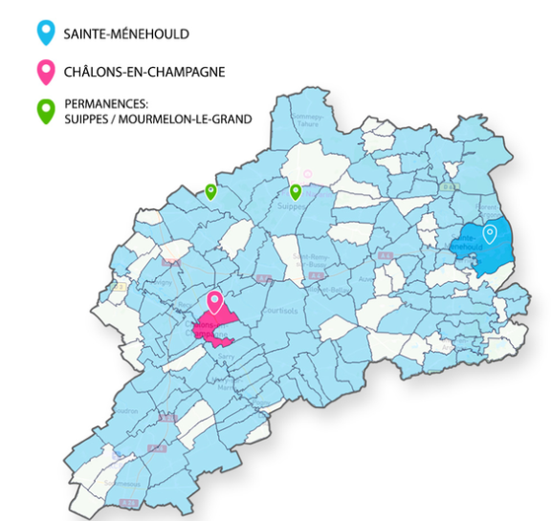
Zone de couverture
La Mission Locale reçoit tous les jeunes de l’arrondissement de Châlons-en-Champagne :
•C.C. de l’Argonne Champenoise,
•Châlons-en-Champagne Agglo,
•C.C. de la Région de Suippes,
•C.C. de la Moivre à la Coole,

Slide 4
GUICHET UNIQUE TERRITORIAL
Renforcer le dispositif des clauses sociales sur le territoire
Permettre aux entreprises, maîtres d’ouvrage, bénéficiaires, d’avoir un interlocuteur unique, identifié sur le périmètre d’intervention (150 communes)
Éviter la multiplication des interlocuteurs : chaque acteur a un rôle
Pourvoir aux besoins du territoire en termes d’insertion (emploi, formations sur mesure)
Privilégier la monter en compétences des bénéficiaires de la clause
Sensibiliser différentes les instances aux clauses d’insertion

Slide 5
Le dispositif des clauses sur le territoire communautaire ...
5 % des heures de travail réservées à des D.E avec critères d’insertion
Partenariat renforcé (maîtres d’ouvrage, SIAE, acteurs locaux de l’insertion…
Les clauses sociales sont des outils juridiques de lutte contre l'exclusion et le chômage. Intégrées aux cahiers des charges des marchés, elles vont permettre à des personnes en difficulté de s'engager dans un parcours d'insertion durable, via une mise en situation de travail.
Issus du territoire communautaire : Jeunes – de 26 ans, peu ou pas qualifié, DELD, DE + 50 ans, TH, bénéficiaires RSA
Châlons Agglo, Région Grand Est, Etat, Ville, Novhabitat,Mission Locale, France Travail, Partage Travail 51, Humando, Aitre, Agicac, Département…
De nombreuses possibilités à l’issue : Emploi (contrats d’insertion, en alternance, CDD, CDI…), formations, stages…

Slide 6
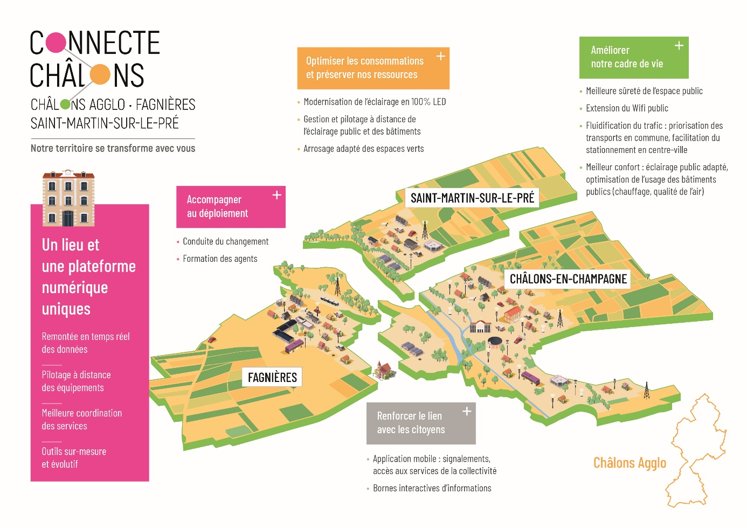
Pour répondre à leurs engagements contractuels, l’entreprise BOUYGUES, a choisi de former en alternance une personne sur une formation de monteur réseaux électriques pour une année. Pour cela, le projet a été construit avec un organisme de formation (95) et une ETT.

Slide 7
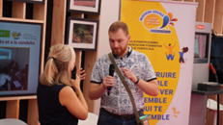
La Mission Locale de Châlons-en-Champagne accompagne un jeune autiste depuis quelques années. Nous avons présenté son profil à l’entreprise.
Rapidement une mission de « vérificateur » lui a été confiée à raison d’une fois par semaine soit 3h (18h-21h), afin de signaler les dysfonctionnements repérés au niveau des armoires électriques.
Un contrat de 2 mois en intérim a été mis en place, pour commencer, puis une prolongation de contrat d’une année jusqu’au 31/12/2024 avec un renouvellement jusqu’au 31/12/2025.
Les missions confiées, se sont diversifiées (administratif, gestion base de données, intervention sur la valorisation des déchets), avec une montée en compétences et le passage du CACES, pour lui permettre de gérer les stocks de l’entrepôt.
L’entreprise (tuteur, encadrants et responsables, ont souhaité bénéficier d’une formation de sensibilisation à l’autisme dispensée par la Permanence du Jard).
Thomas est également suivi par la Permanence du Jard dans l’emploi tout comme la Mission Locale.
Ce travail collaboratif a été mis en place par le guichet unique territorial au sein de la Mission Locale de Châlons-en-Champagne

Slide 8



PERMANENCE DU JARD
DISPOSITIF EMPLOI ACCOMPAGNE

Slide 9
EMPLOI ACCOMPAGNE
Vise la sécurisation sur le long terme du parcours professionnel des personnes en situation de handicap qui souhaitent travailler ou travaillent déjà en milieu ordinaire.
L’accompagnement réalisé par un conseiller dédié concerne autant le salarié que son employeur.
L’objectif est de permettre l’insertion des travailleurs en situation de handicap afin d’accéder et de se maintenir dans l’emploi rémunéré sur le marché du travail.
Il comporte : un accompagnement médico-social, un accompagnement à l’insertion professionnelle, un soutien et un accompagnement de l’employeur qu’il soit public ou privé.

Slide 10
L’accompagnement comporte 4 modules :
Module 1 : L’évaluation de la situation du travailleur en situation de handicap, en tenant compte de son projet professionnel, de ses capacités et de ses besoins et le cas échéant, des besoins de l’employeur
Module 2 : La détermination du projet professionnel et l’aide à sa réalisation en vue de l’insertion dans l’emploi en milieu ordinaire de travail dans les meilleurs délais
Module 3 : L’assistance du bénéficiaire dans sa recherche d’emploi en lien avec les entreprises susceptibles de le recruter
Module 4 : L’accompagnement dans l’emploi afin de sécuriser le parcours professionnel du travailleur handicapé en facilitant l’accès à la formation et incluant si nécessaire une intermédiation entre la personne handicapée et son employeur et des modalités d’adaptation ou d’aménagement de l’environnement de travail : sensibilisation des collaborateurs aux difficultés de la personne.

Slide 11
La Permanence du Jard accompagne, depuis 2021 et avec le soutien de la Mission Locale de Châlons-en-Champagne, un jeune homme de 29 ans atteint d’un trouble du spectre autistique.
Le service a eu pour mission principale, dans le cadre du module 4 du dispositif de l’emploi accompagné, de soutenir ce jeune homme dans le maintien en emploi.
Un chargé d’insertion professionnel, avec le soutien d’une neuropsychologue, a notamment réalisé une sensibilisation à l’autisme auprès des salariés de l’entreprise.
Des points et des rendez-vous en entreprise ont eu lieu de façon très régulière tout au long des deux années de contrat, afin d’évaluer l’évolution du jeune, de répondre aux interrogations de l’entreprise, de proposer des adaptations aux postes et de participer à des temps de travail conjoints entre le salarié et le chargé d’insertion professionnel, pour identifier les axes d’amélioration en lien avec les particularités liées à l’autisme.
Également, des points ont été faits en dehors des temps de travail pour soutenir les démarches sociales et sécuriser le parcours dans sa globalité.

